Slide 1


TI do Zero ao Pro
‹#›

Slide 2


Descrição do tema do módulo: Pensamento computacional e os primeiros passos no TI
Pensamento Computacional
Ambientes e Projetos
Algoritmos
Planejamento de projeto
Primeiro código
‹#›

Slide 3
Ambientes e Projetos
‹#›

Slide 4
Linguagem de Programação
e
Programação orientada a objetos

Slide 5
Linguagem de programação
Linguagem de Programação é uma linguagem escrita e formal que especifica um conjunto de instruções e regras usadas para gerar programas (software). Um software pode ser desenvolvido para rodar em um computador, dispositivo móvel ou em qualquer equipamento que permita sua execução. Existem várias linguagens e elas servem para muitos propósitos. Alguns óbvios, como criar um software, outros menos, como controlar um carro ou uma torradeira.
‹#›

Slide 6




Principais linguagens
C
Python
Java
Javascript
Considerada uma linguagem de alto nível genérica, a C pode ser usada em diversos tipos de projeto, como a criação de aplicativos, sistemas operacionais, drivers, entre outros. Trata-se de uma linguagem estruturada que se tornou muito popular nos anos 80
Python é uma linguagem de programação de alto nível, interpretada de script, imperativa, orientada a objetos, funcional, de tipagem dinâmica e forte. Foi lançada por Guido van Rossum em 1991. Atualmente, possui um modelo de desenvolvimento comunitário, aberto e gerenciado pela organização sem fins lucrativos
O Oracle Java é a linguagem de programação e plataforma de desenvolvimento N° 1. Com milhões de desenvolvedores executando mais de 60 bilhões de Java Virtual Machines em todo o mundo, o Java continua sendo a plataforma de desenvolvimento preferida de empresas e desenvolvedores.
Javascript, ou simplesmente JS, é uma linguagem de programação de uso geral, aplicada principalmente para desenvolvimento web e desenvolvimento de software. Especificando mais, o Javascript atua na programação front-end, — a parte “visual” de uma aplicação (geralmente um site ou um app). Neste caso, o Javascript é usado junto com outras duas linguagens iniciais, o HTML e CSS.

Slide 7
Tendência de mercado
C
Python
Java
Javascript
Considerada uma linguagem de alto nível genérica, a C pode ser usada em diversos tipos de projeto, como a criação de aplicativos, sistemas operacionais, drivers, entre outros. Trata-se de uma linguagem estruturada que se tornou muito popular nos anos 80
Python é uma linguagem de programação de alto nível, interpretada de script, imperativa, orientada a objetos, funcional, de tipagem dinâmica e forte. Foi lançada por Guido van Rossum em 1991. Atualmente, possui um modelo de desenvolvimento comunitário, aberto e gerenciado pela organização sem fins lucrativos
O Oracle Java é a linguagem de programação e plataforma de desenvolvimento N° 1. Com milhões de desenvolvedores executando mais de 60 bilhões de Java Virtual Machines em todo o mundo, o Java continua sendo a plataforma de desenvolvimento preferida de empresas e desenvolvedores.
Javascript, ou simplesmente JS, é uma linguagem de programação de uso geral, aplicada principalmente para desenvolvimento web e desenvolvimento de software. Especificando mais, o Javascript atua na programação front-end, — a parte “visual” de uma aplicação (geralmente um site ou um app). Neste caso, o Javascript é usado junto com outras duas linguagens iniciais, o HTML e CSS.
Python
Java

Slide 8
Programação Orientada a Objetos
A programação orientada a objetos é um modelo de programação onde diversas classes possuem características que definem um objeto na vida real. Cada classe determina o comportamento do objeto definido por métodos e seus estados possíveis definidos por atributos.
‹#›

Slide 9

Planejamento (Requisitos de Negócio)
Análise (Requisitos de Sistema)
Esteira de projeto
Design (Criação de Telas)
Implementação (Desenvolvimento)
Testes e Integração (QA)
Manutenção (Monitoramento)

Slide 10
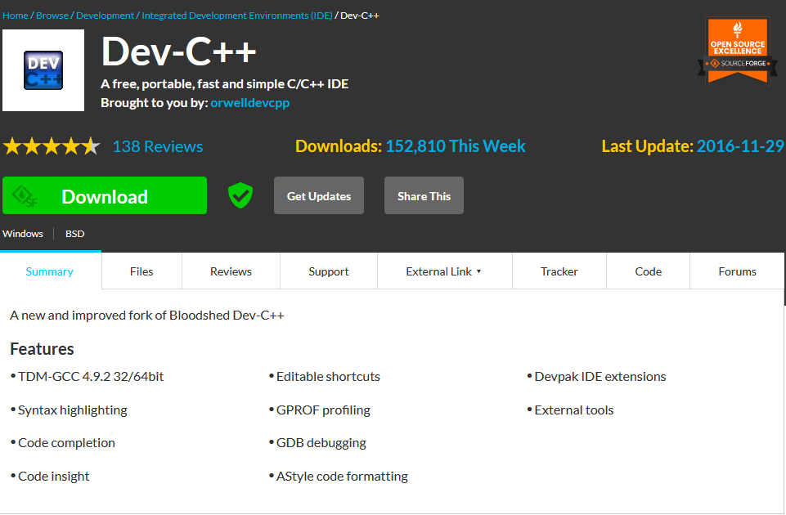
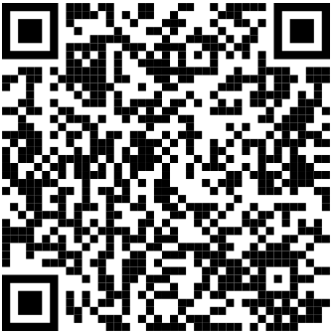
IDE para Desenvolvimento
IDE, do inglês Integrated Development Environment ou Ambiente de Desenvolvimento Integrado, é um programa de computador que reúne características e ferramentas de apoio ao desenvolvimento de software com o objetivo de agilizar este processo
DevC++
Dev-C++ é um ambiente de desenvolvimento integrado livre que utiliza os compiladores do projeto GNU para compilar programas para o sistema operacional Microsoft Windows. Suporta as linguagens de programação C e C++, e possui toda a biblioteca ANSI C. A IDE é escrita em Delphi.
https://sourceforge.net/projects/orwelldevcpp/

Slide 11

Obrigado!
https://www.linkedin.com/in/pedrobrocaldi/

